Slide 1
חלקי "לגו טכני" בסיסיים
SESHAN BROTHERS
תורגם לעברית ע"י D-Bug #3316 מתיכון עירוני ד', תל-אביב

Slide 2
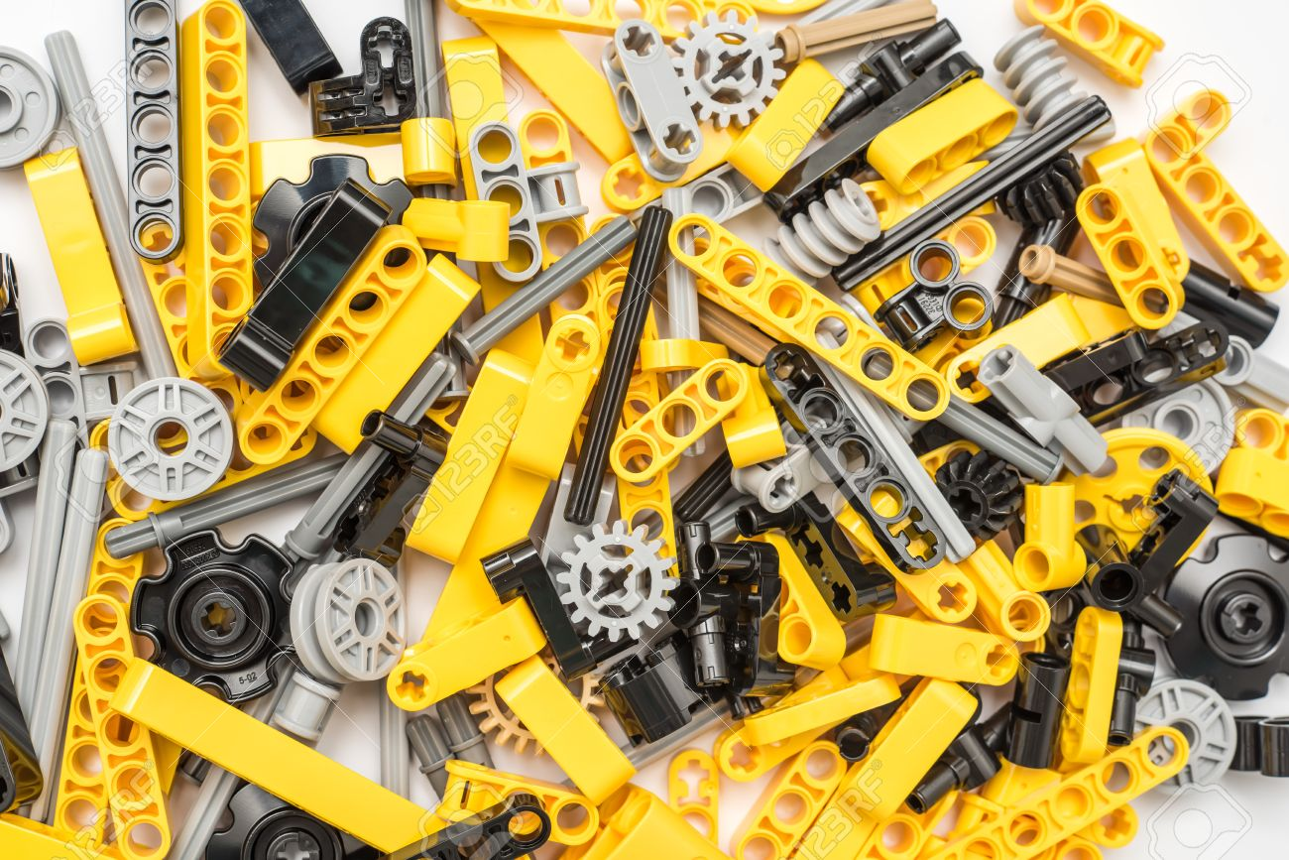
חדשים בלגו טכני (LEGO Technic)?
שיעור זה הוא מבוא לחתיכות "לגו טכני" נפוצות
בשיעור זה לא יוצגו כל חלקי ה"לגו טכני" הקיימים. זהו רק מבוא לחלקים נפוצים ברובוטי MINDSTORMS
תורגם לעברית ע"י D-BUG #3316

Slide 3
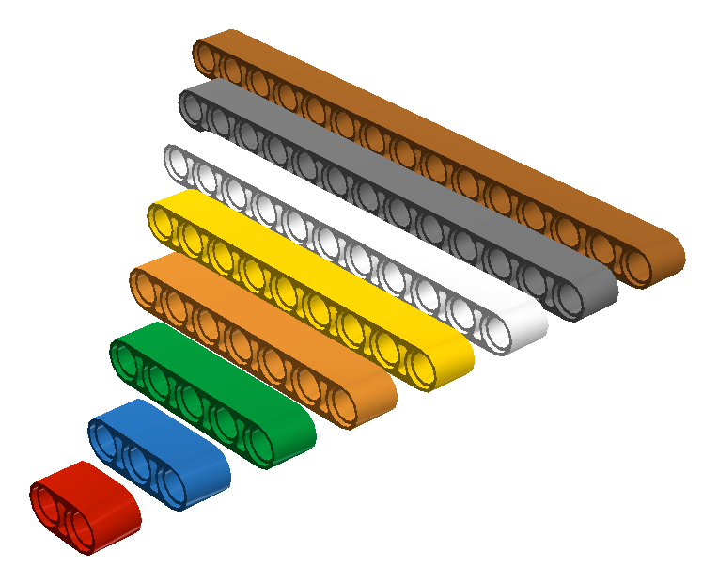
זרועות
חלקי זרועות באים במגוון גדלים M2 עד M15
"לגו טכני" נמדד במודול (M)
מספר החורים תואם למודול של החלק
15M
13M
11M
9M
7M
5M
3M
1M
1M
2M
7 Modules = 7M
תורגם לעברית ע"י D-BUG #3316

Slide 4
ניסוי: זרועות
נניח שאתם צריכים לבנות משהו ארוך
בנו את שני הדגמים הבאים, מי מביניהם חזק יותר?
תורגם לעברית ע"י D-BUG #3316

Slide 5
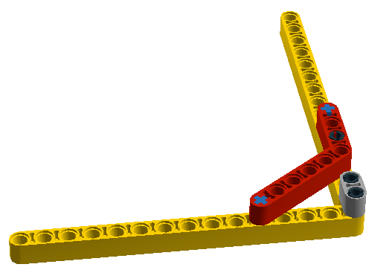
זויות
LIFTARMS – ANGLES
T-beam
3X3
4X2
90 degrees
4X3
90 degrees
Angle
4X4
Angle
4X2
Angle
3X7
אל תנסו לחבר חלקים בזוויות שהם לא אמורים להתחבר בהן. אתם תגרמו לעומסים על חלקי הזרועות והיתדות.
These beams all have a 53.1° angle. This angle makes 3:4:5 right triangles like this one.
Double Angle
3X7
תורגם לעברית ע"י D-BUG #3316

Slide 6
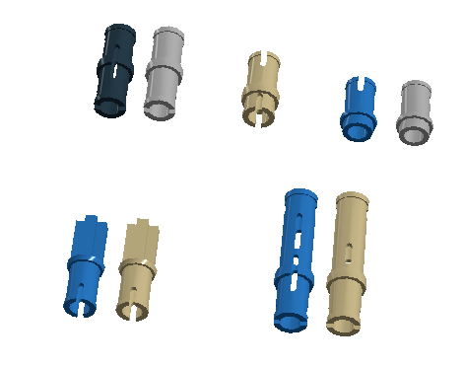
מחברים
WF FL
FL
קיימים שני סוגים של מחברים: מחברים בעלי חיכוך ומחברים ללא חיכוך
טעות נפוצה היא שימוש ללא הבחנה בין סוגי מחברים
שימוש בסוג מחברים הנכון יכול לעשות הבדל גדול!
FL FL
WF FL
WF FL
FL – ללא חיכוך
WF- עם חיכוך
תורגם לעברית ע"י D-BUG #3316

Slide 7
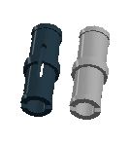
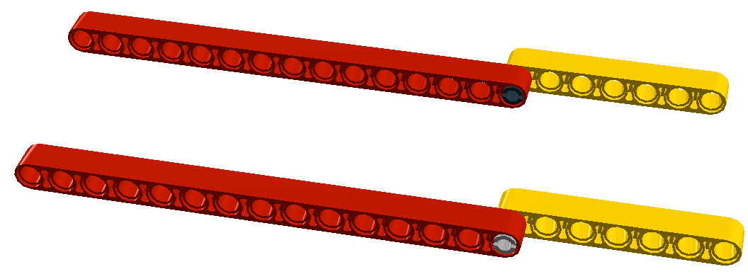
ניסוי: מחברים
WF FL
נסו לבנות את שני הדגמים הבאים. בראשון השתמשו במחבר שחור בעל חיכוך ובשני השתמשו במחבר אפור ללא חיכוך.
מה ההבדל?
תורגם לעברית ע"י D-BUG #3316

Slide 8
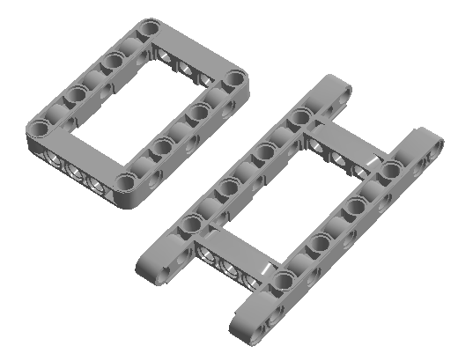
מסגרות
מסגרות פתוחות ומסגרות H יכולות לחזק את המנגנונים שאותם אתם בונים מבלי להוסיף הרבה משקל
תורגם לעברית ע"י D-BUG #3316

Slide 9
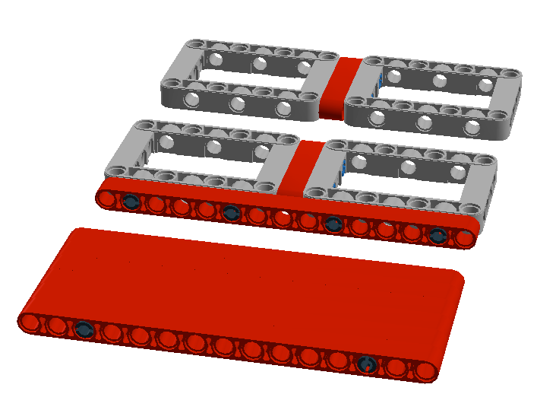
ניסוי: מסגרות
בנו כל אחד מהדגמים הבאים
השוו אותם בחוזק ומשקל
נסו להפריד את החתיכות אחת מהשנייה. איזה מבין הדגמים מחזיק מעמד?
תורגם לעברית ע"י D-BUG #3316

Slide 10
משני כיוון
במחברים האלו אפשר להשתמש כדי לשנות כיוון
לפעמים תצטרכו להוסיף רק ½M. במקרים כאלה המחברים האלו יכולים להיות מאוד שימושיים
תורגם לעברית ע"י D-BUG #3316

Slide 11
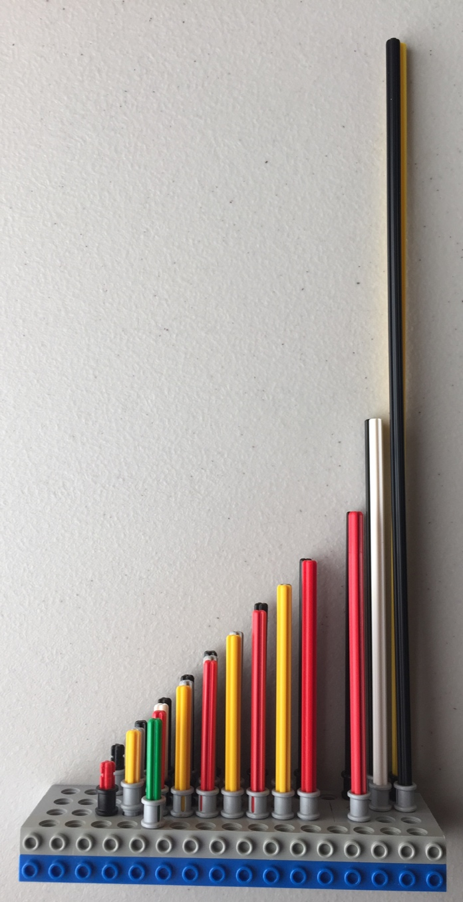
צירים
32
קיימים צירים בשלל אורכים, מM2 ועד M32
בסט MINDSTORMS יש בדרך כלל צירים שחורים, אדומים ואפורים. אך בסטים חדשים יותר יש רק צירים אדומים וצהובים
16
12
10
9
8
7
6
5
4
3
2
תורגם לעברית ע"י D-BUG #3316

Slide 12
מחברי צירים
קיימים מחברי צירים במגוון זוויות, רוב המחברים מסומנים בעזרת מספרים
אל תנסו לעקם בכוח חלקי לגו לזוויות שהם לא אמורים להגיע אליהן. אתם תגרמו לעומסים לא רצויים על הצירים והמחברים
1
2
3
4
5
6
22.5°
45°
67.5°
90°
תורגם לעברית ע"י D-BUG #3316

Slide 13
ניסוי: צירים
לפעמים צירים קצרים עם מחברים יכולים להיות הרבה יותר חזקים מציר אחד ארוך
בנו את שני הדגמים הבאים. נסו לכופף ולסובב אותם. מי מביניהם חזק יותר?
Three length axles with connectors
12 length axle
תורגם לעברית ע"י D-BUG #3316

Slide 14
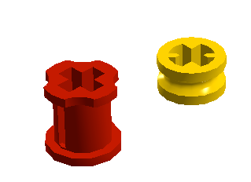
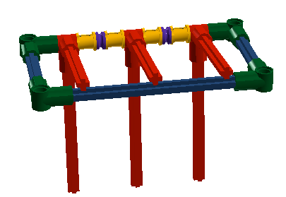
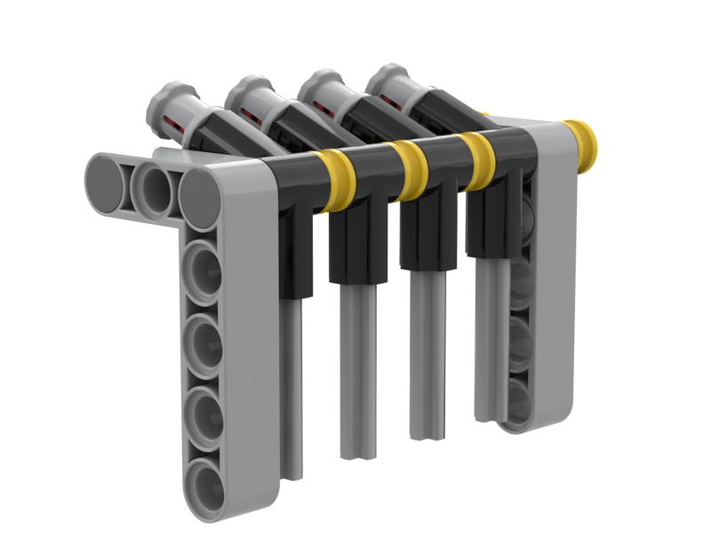
ספייסרים
ספייסרים יכולים להיות מאוד שימושיים
שמים אותם על צירים בתור מרווחים
תורגם לעברית ע"י D-BUG #3316

Slide 15
תודות
המדריך נוצר ע"י Sanjay Seshan ו- Arvind Seshan
תורגם לעברית ע"י D-Bug #3316 מתיכון עירוני ד', תל-אביב
תוכלו למצוא עוד מדריכים ב:
www.ev3lessons.com
ו- www.flltutorials.com
This work is licensed under a Creative Commons Attribution-NonCommercial-ShareAlike 4.0 International License.

